Slide 1
Python 기본 문법(3)

Slide 2
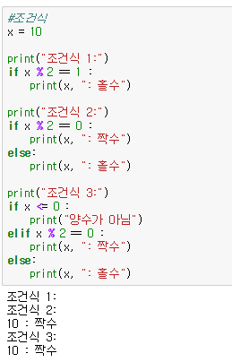
조건문 : if
if 조건문 뒤에는 반드시 콜론(:)
바로 아래 문장부터 if문에 속하는 모든 문장에 들여쓰기(indentation)를 해야 함
파이썬에는 다른 언어에 있는 switch 문이 존재하지 않음
if...elif...elif... 문으로 수행
pass
def 문이나 if 문처럼 코드 블록을 본문으로 갖는 표현에서 본문을 비워 둘 때 사용

Slide 3
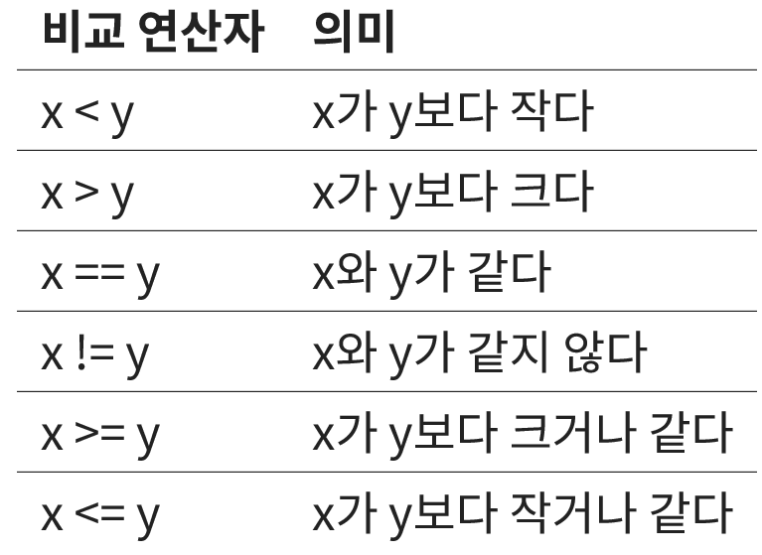
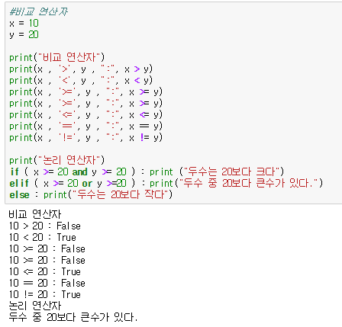
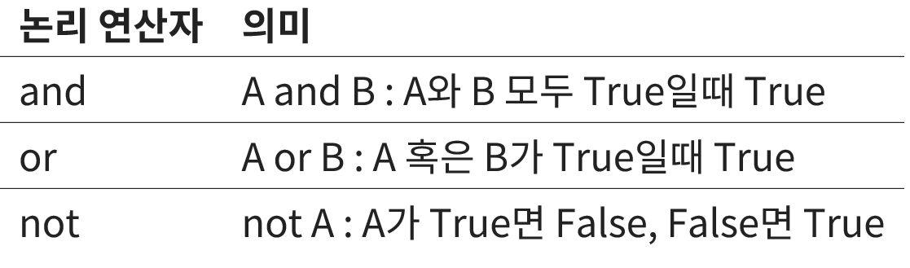
비교연산자/논리연산자

Slide 4
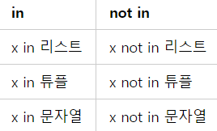
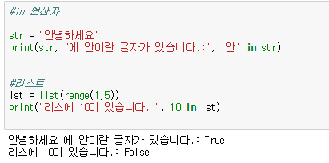
in연산자

Slide 5
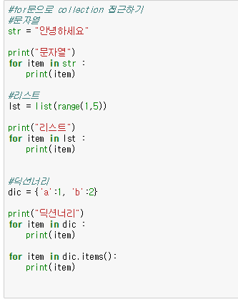
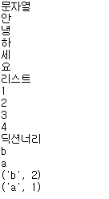
반복문 - for
for
컬렉션으로부터 하나씩 요소(element)를 가져와, 루프 내의 문장들을 실행
컬렉션 : 리스트, Tuple, 문자열 등

Slide 6
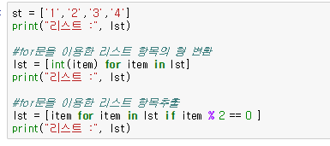
For문을 이용한 리스트 변형

Slide 7
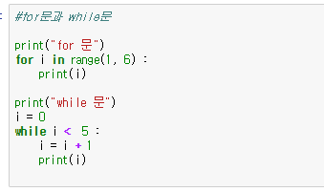
반복문 while
while
while 키워드 다음의 조건식이 참일 경우 계속 while 안의 블럭을 실행

Slide 8
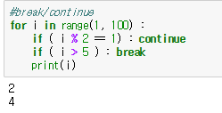
break/continue
break 문
반복문 안에서 루프를 빠져나오기 위해 을 사용
continue문
루프 블럭의 나머지 문장들을 실행하지 않고 다음 루프로 직접 돌아가게 함

Slide 9
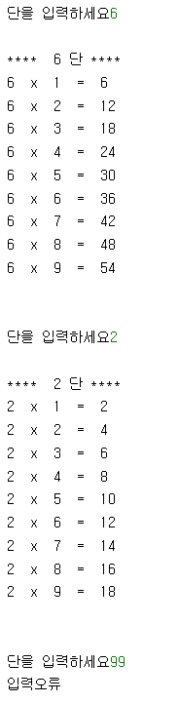
해결문제
단을 입력 받아서 해당하는 단의 구구단을 출력하시오.
단은 2단에서 9단까지만 입력 그 외 입력되면 종료하고 그렇지 않을 경우 계속 입력

Slide 10
해결문제
다음은 문재인 대통령의 연설문 일부 입니다.
국민, 대한민국, 대통령이란 단어 중에서 2회 이상 나온 단어를 출력하시오.
국민 여러분의 위대한 선택에 머리 숙여 깊이 감사드립니다. 저는 오늘 대한민국 제19대 대통령으로서 새로운 대한민국을 향해 첫걸음을 내딛습니다. 지금 제 두 어깨 는 국민 여러분으로부터 부여받은 막중한 소명감으로 무겁습니다. 지금 제 가슴은 한번도 경험하지 못한 나라를 만들겠다는 열정으로 뜨겁습니다. 그리고 지금 제 머리는 통합과 공존의 새로운 세상을 열어갈 청사진으로 가득 차 있습니다.

Slide 11
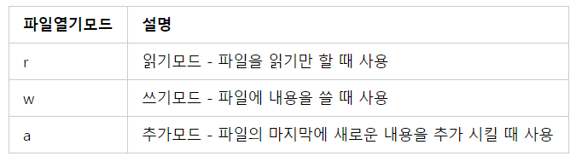
파일 생성
파일 생성
파일 닫기
파일 객체 = open(파일 이름, 파일 열기 모드)
파일 객체.close()

Slide 12
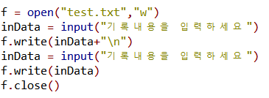
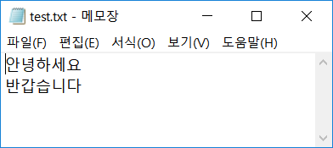
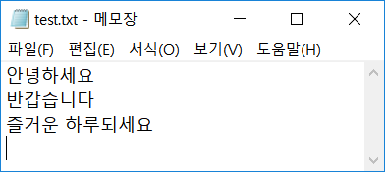

파일 출력
파일출력함수 : write()
파일열기모드 : w

Slide 13
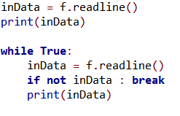


파일 입력
파일입력함수
read(): 파일의 내용 전체를 문자열로 리턴
readline(): 파일의 첫 번째 줄을 읽어 출력하는 경우
readlines(): 파일의 모든 라인을 읽어서 각각의 줄을 요소로 갖는 리스트로 리턴

Slide 14
해결문제
성적 파일을 읽어서 합계 점수를 구하여 결과 파일로 저장하시오.

Slide 15
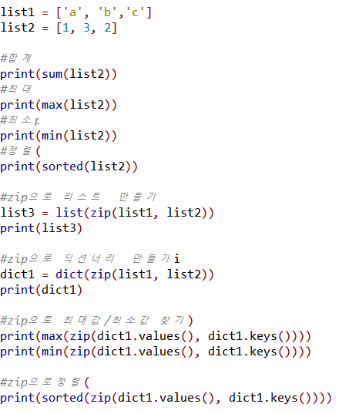
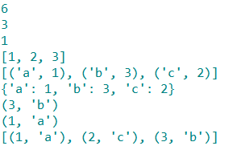
python 내장함수
sum(), max(), min()
입력으로 받은 리스트나 튜플의 모든 요소의 합,최대, 최소값을 리턴하는 함수
zip()
동일한 개수로 이루어진 자료형을 묶어주는 역할을 하는 함수
Dictionary의 {key: value} 중 value 값으로 최대값과 최소값, 그리고 정렬을 하는데 사용

Slide 16
해결문제
주어진 dust201809.txt는 2018년 09월 지역별 미세먼지 대기오염이다.
대기오염 평균을 구하시오.

Slide 17
해결문제
도별미세먼지.csv 파일을 읽어서 딕션너리를 만들고 평균과 최대값을 가지는 도를 찾으시오.
Notes:
24.41176470588235
(29, '경남')

